Slide 1
Két eszköz közti adatátviteli lehetőségek értékelése a biztonság szempontjából induktív szakértői rendszerrel
Bartók Patrik Róbert
2020.11.xx – Kodolányi János Egyetem
BPROF – üzemmérnök-informatikus – 1. évfolyam

Slide 2
Tartalom
Bevezetés
Kombinatorikai tér
Adattábla (sorszám-nézet)
Adatok feldolgozása
Riport1
Riport1-2
Riport3
Összefoglalás, jövőkép
Mellékletek (nyers adatok)

Slide 3
Bevezetés
Két eszköz (pl.: 2 asztali és/vagy szerver-számítógép) közti adatátviteli lehetőségek (objektum)
Attribútumok – biztonsággal kapcsolatos jelenségek
(Wikipédia, hivatalos weboldal)

Slide 4
Kombinatorikai tér
Kombinatorikai tér:
adathiányvariáns: 4*4=16
dátum-irány variáns: 2
objektumhalmaz-variáns: 2 (Mind, Csak)
validitás: 2
16*2*2*2=128
Naiv és modellezett eredmények (2*128=256)

Slide 5
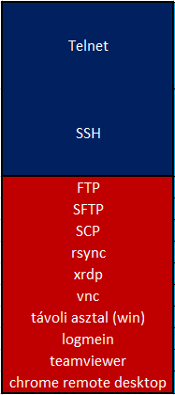
Adattábla (sorszám-nézet)
Sárga: 2 dátum-irány variáns
Objektumok - 2+10db
Attribútumok – 15db
Mind: Piros + Kék
Két sötétebb kék érték: 4*4 adathiányvariáns
Csak: Piros

Slide 6
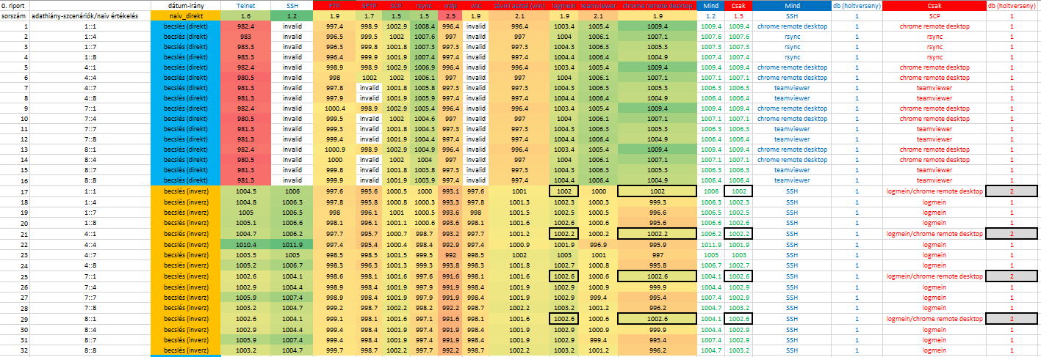
Adatok feldolgozása
(https://miau.my-x.hu/myx-free/coco/index.html)
Értékek pirostól zöldig – legkisebb értéktől a legmagasabbig
Mind/Csak győztes értékek és objektumok
Dátum-irány színek: kék – direkt, sárga - inverz
Mind/Csak színek vö. korábbi táblázat

Slide 7
Riport1
Riport1 - Az objektum-invaliditás arányai dátum-irányonként
Nem lehet tetszőleges
Kék és a sárga: direkt és inverz becslés (vö. korábbi táblázat)

Slide 8
Riport1-2
Riport1-2 – Első riportot alapul véve, azaz csak az inverz dátum-irányt nézve létrehozzuk a riport2-t
Az adathiány-variánsok nem befolyásolják, csak az objektumhalmaz variánsok.

Slide 9
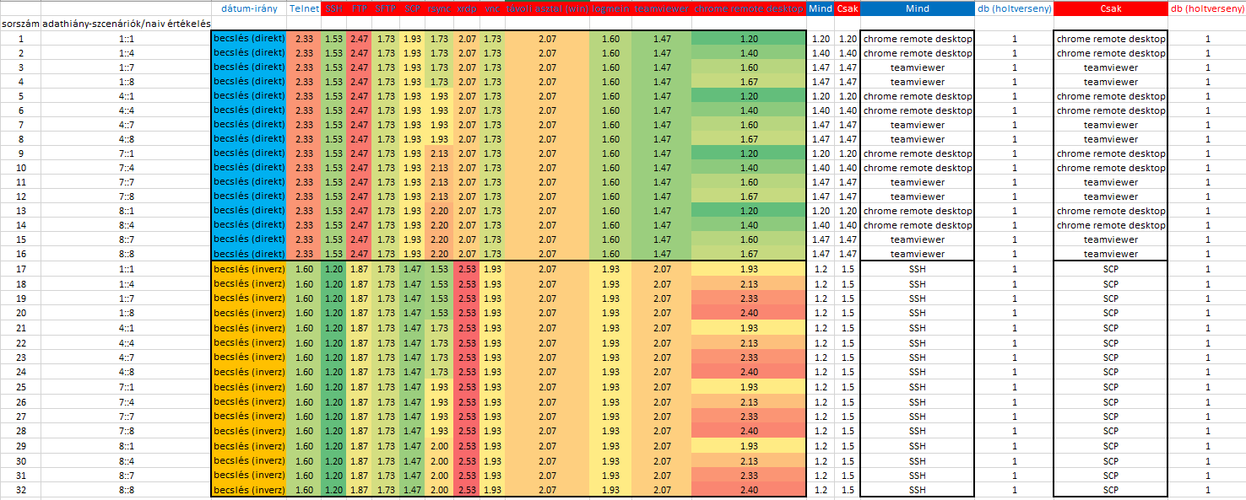
Riport3
Naiv becslés

Slide 10
Összefoglalás, jövőkép
Manuális szakértői rendszer készítése EGO-keretrendszerben magyarul és angolul
Az 1. riport alapján szakcikk írása (folyamatban) - munkacím: Értékek matematikája (Mathematics of values)
…
…

Slide 11
Köszönöm a figyelmet!

